Slide 1
Laravel Validation
Eko Kurniawan Khannedy

Slide 2
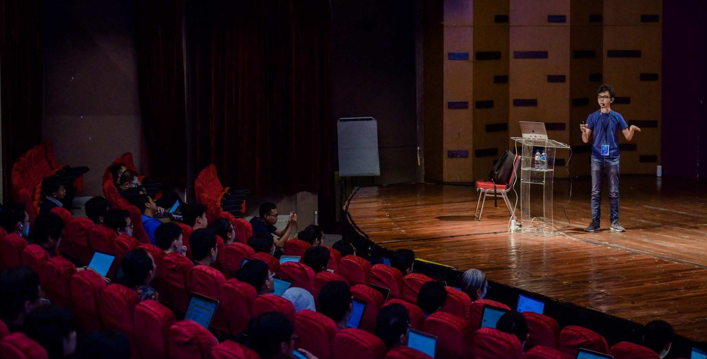
Eko Kurniawan Khannedy
Technical architect at one of the biggest ecommerce company in Indonesia
12+ years experiences
www.programmerzamannow.com
youtube.com/c/ProgrammerZamanNow

Slide 3
Eko Kurniawan Khannedy
Telegram : @khannedy
Linkedin : https://www.linkedin.com/company/programmer-zaman-now/
Facebook : fb.com/ProgrammerZamanNow
Instagram : instagram.com/programmerzamannow
Youtube : youtube.com/c/ProgrammerZamanNow
Telegram Channel : t.me/ProgrammerZamanNow
Tiktok : https://tiktok.com/@programmerzamannow
Email : echo.khannedy@gmail.com

Slide 4
Sebelum Belajar
Kelas PHP dari Programmer Zaman Now
Kelas MySQL dari Programmer Zaman Now
Laravel Eloquent

Slide 5
Pengenalan Laravel Validation

Slide 6
Validation
Saat kita membuat aplikasi, sudah dipastikan bahwa kita akan selalu menambahkan validasi terhadap data yang diterima oleh aplikasi
Di database, saat membuat tabel pun, biasanya kita menambahkan validasi, misal kolom yang tidak boleh null, atau unique, atau menambahkan check constraint
Validasi adalah proses yang dilakukan untuk menjaga agar data di aplikasi kita tetap konsisten dan baik
Tanpa validasi, data di aplikasi bisa rusak dan tidak konsisten

Slide 7
Manual Validation
Saat kita menggunakan Laravel, validasi secara manual sangat tidak direkomendasikan
Misal melakukan pengecekan apakah input data berisi string kosong, atau apakah input data berupa angka, tanggal, dan lain-lain
Hal ini bisa saja kita lakukan secara manual, dan lakukan pengecekan menggunakan if statement
Namun, hal ini tidak direkomendasikan
Untungnya, Laravel menyediakan fitur untuk melakukan Validasi

Slide 8
Laravel Validation
Laravel menyediakan fitur untuk melakukan validasi menggunakan Class bernama Validator
https://laravel.com/api/10.x/Illuminate/Validation/Validator.html
Di kelas ini, kita akan fokus membahas bagaimana cara menggunakan Laravel Validation, untuk mempermudah melakukan validasi data yang diterima oleh aplikasi Laravel kita

Slide 9
Membuat Project

Slide 10
Membuat Project
composer create-project laravel/laravel=v10.2.4 belajar-laravel-validation

Slide 11
Validator

Slide 12
Validator
Validator adalah class sebagai representasi untuk melakukan validasi di Laravel
https://laravel.com/api/10.x/Illuminate/Validation/Validator.html
Ada banyak sekali fitur yang dimiliki oleh class Validator, dan kita akan bahas secara bertahap

Slide 13
Membuat Validator
Untuk membuat Validator, kita bisa menggunakan static method di Facade Validator::make()
https://laravel.com/api/10.x/Illuminate/Support/Facades/Validator.html
Saat membuat Validator, kita harus tentukan data yang akan divalidasi, dan rules (aturan-aturan validasi)

Slide 14
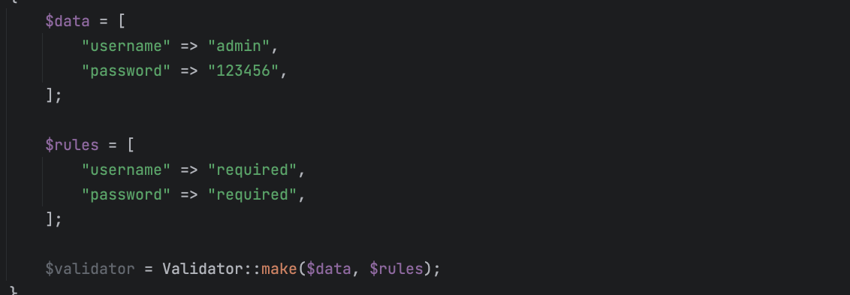
Kode : Membuat Validator

Slide 15
Menjalankan Validasi

Slide 16
Menjalankan Validasi
Setelah kita membuat Validator, selanjutnya yang biasa kita lakukan adalah mengecek apakah validasi sukses atau gagal
Untuk melakukan itu, kita bisa menggunakan dua method yang mengembalikan nilai boolean
fails(), akan mengembalikan true jika gagal, false jika sukses
passes(), akan mengembalikan true jika sukses, false jika gagal

Slide 17
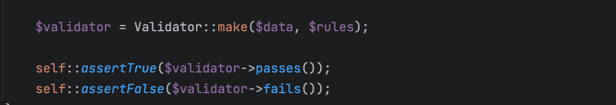
Kode : Menjalankan Validasi

Slide 18
Error Message

Slide 19
Error Message
Saat kita melakukan validasi, kita perlu tahu key mana yang bermasalah, dan apa pesan error nya
Kita bisa mendapatkan detail dari error menggunakan function messages(), errors(), atau getMessageBag(), yang semuanya akan mengembalikan object sama yaitu class MessageBag
https://laravel.com/api/10.x/Illuminate/Support/MessageBag.html

Slide 20
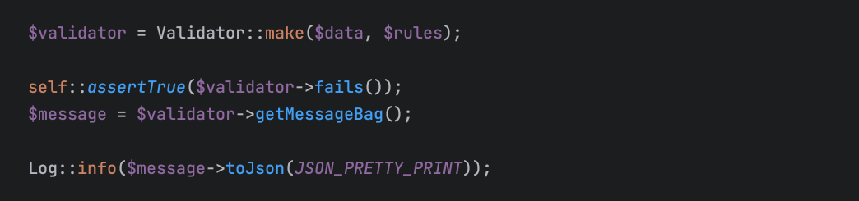
Kode : Error Message

Slide 21
Validation Exception

Slide 22
Validation Exception
Pada beberapa kasus, kadang-kadang kita ingin menggunakan Exception ketika melakukan validasi
Jika data tidak valid, maka harapan kita terjadi exception
Validator juga menyediakan fitur ini, dengan menggunakan method validated()
Saat kita memanggil method validated(), jika data tidak valid, maka akan throw ValidationException
Untuk mendapatkan detail informasi validator dan error message, bisa kita ambil dari ValidationException
https://laravel.com/api/10.x/Illuminate/Validation/ValidationException.html

Slide 23
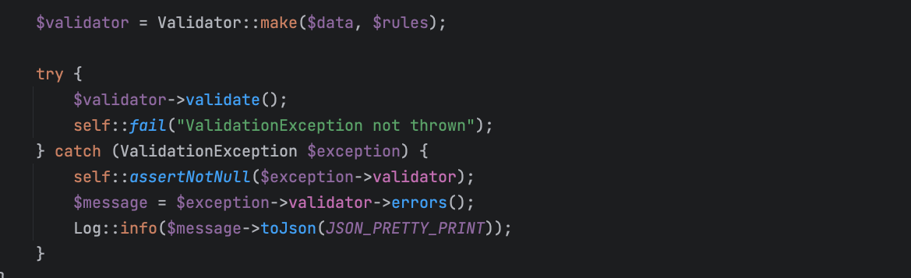
Kode : Validation Exception

Slide 24
Validation Rules

Slide 25
Validation Rules
Salah satu keuntungan menggunakan Laravel Validator, yaitu sudah disediakan aturan-aturan yang bisa kita gunakan untuk melakukan validasi
Kita bisa lihat di halaman dokumentasi untuk melihat detail dari aturan-aturan yang sudah disediakan di Laravel untuk validasi
https://laravel.com/docs/10.x/validation#available-validation-rules
Bagaimana jika aturan yang kita butuhkan tidak ada? Kita juga bisa membuat aturan sendiri, yang akan dibahas di materi terpisah

Slide 26
Multiple Rules
Saat kita membuat validasi, biasanya dalam satu attribute, kita sering menggunakan beberapa aturan
Misal untuk username, kita ingin menggunakan aturan wajib diisi, harus email, dan panjang tidak boleh lebih dari 100 karakter
Untuk menggunakan multiple Rules, kita bisa menggunakan tanda | (pagar), atau menggunakan tipe data array

Slide 27
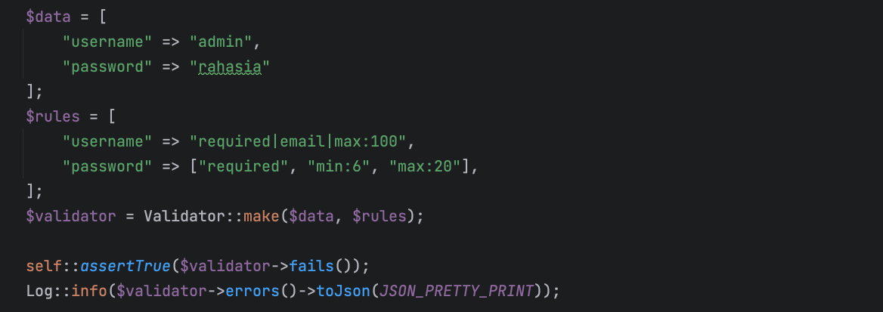
Kode : Validation Rules

Slide 28
Valid Data

Slide 29
Valid Data
Laravel Validator bisa mengembalikan data yang berisikan hanya attribute yang di validasi
Hal ini sangat cocok ketika kita memang tidak ingin menggunakan attribute yang tidak di validasi
Untuk mendapatkan data tersebut, kita bisa menggunakan return value validated()

Slide 30
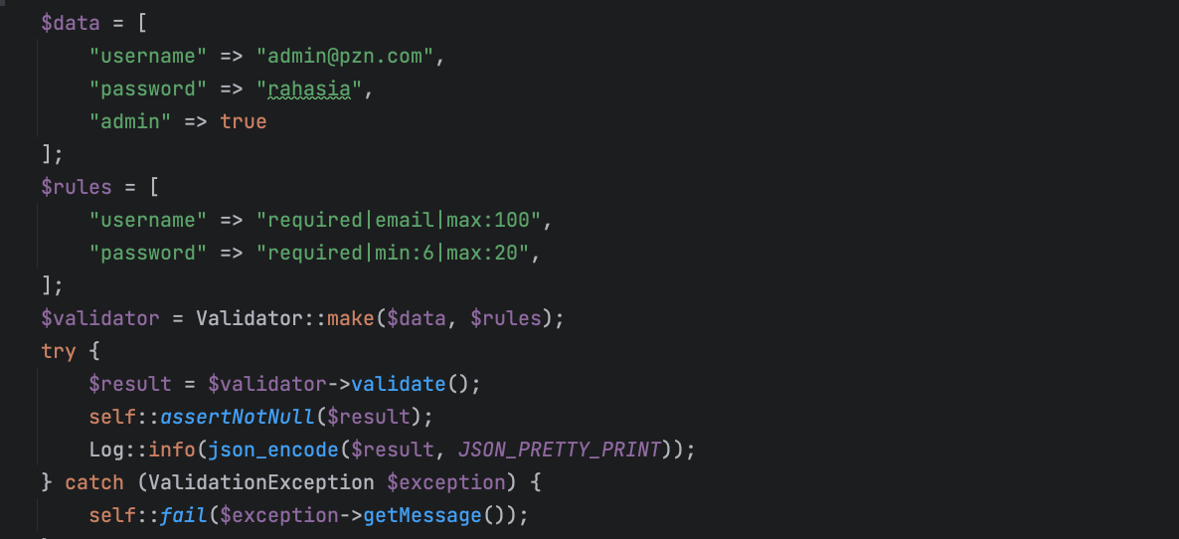
Kode : Valid Data

Slide 31
Validation Message

Slide 32
Validation Message
Setiap Rule di Laravel Validator, memiliki validation message
Secara default, message-nya menggunakan bahasa Inggris, namun kita bisa mengubahnya jika kita mau
Semua message di Laravel akan disimpan di dalam folder lang/{locale}/
Jika belum ada folder dan file nya, kita bisa gunakan perintah dibawah ini untuk membuat default message : php artisan lang:publish
Validation message, terdapat di file validation.php

Slide 33
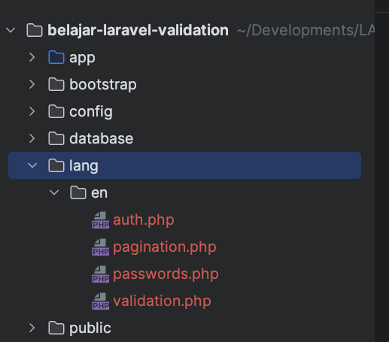
Gambar : Message

Slide 34
Custom Message untuk Attribute
Kadang, pada beberapa kasus, kita tidak ingin menggunakan default message saat melakukan validasi
Kita bisa menambah Custom Message untuk Attribute, di file validation.php

Slide 35
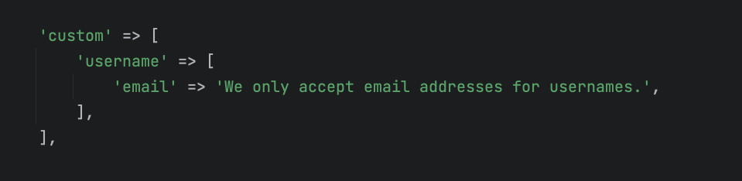
Kode : Custom Message for Attribute

Slide 36
Localization
Message di Laravel, mendukung multi bahasa
Caranya kita cukup membuat folder dengan kode locale pada folder lang, dan buat file php validation yang berisi attribute sama
Kita bisa mengubah nilai message nya, sesuai dengan bahasanya
Untuk mengaktifkan bahasa yang ingin kita gunakan, kita bisa gunakan Facade App::setLocale()
Jika locale yang kita pilih tidak tersedia, maka secara otomatis akan menggunakan default locale

Slide 37
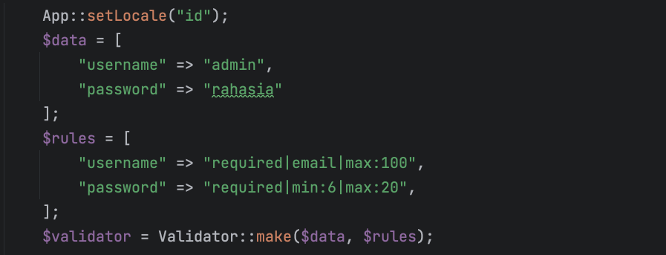
Kode : Localization

Slide 38
Inline Message
Kadang, mengubah message file di folder lang mungkin terlalu ribet
Kita bisa menambahkan message pada parameter ketiga saat membuat Validator menggunakan Validator::make(data, rules, messages)
Secara otomatis, Validator akan mengambil message yang terdapat parameter messages, dan jika tidak ada, maka akan mengambil dari folder lang

Slide 39
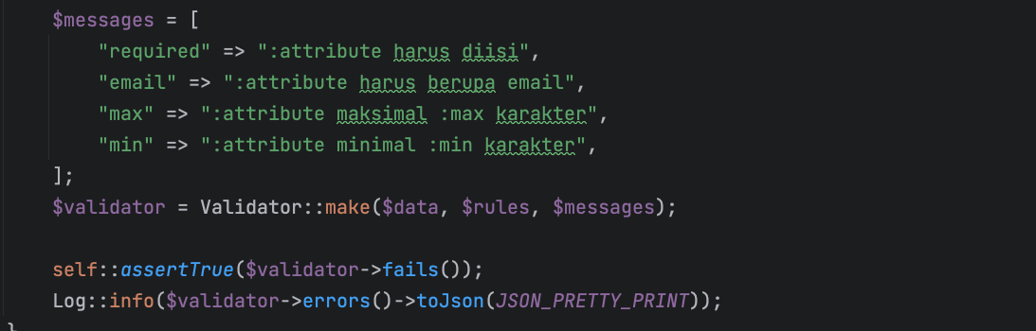
Kode : Inline Message

Slide 40
Additional Validation

Slide 41
Additional Validation
Saat kita selesai melakukan validasi, kadang kita ingin melakukan validasi tambahan
Pada kasus seperti ini, kita bisa menggunakan method after(callback), dimana kita bisa menambahkan function callback sebagai parameter
Function callback nya terdapat satu parameter yaitu Validator, sehingga kita bisa menambah error tambahan jika dibutuhkan

Slide 42
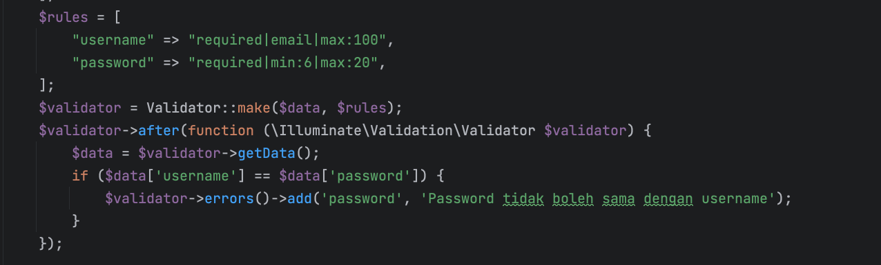
Kode : Additional Validation

Slide 43
Custom Rule

Slide 44
Custom Rule
Walaupun Rule di Laravel sudah tersedia banyak
Kadang, pada beberapa kasus, kita perlu membuat Custom Rule sendiri
Misal untuk mengecek data ke database, dan lain-lain
Untuk membuat rule, kita bisa menggunakan perintah : php artisan make:rule NamaRule

Slide 45
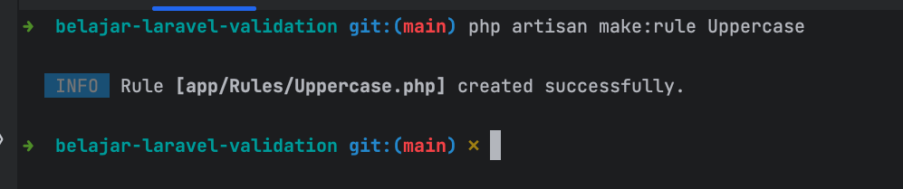
Kode : Membuat Rule

Slide 46
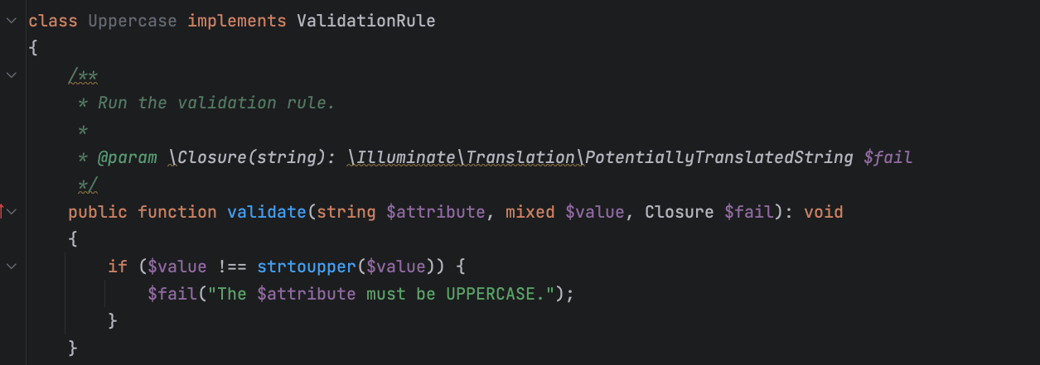
Kode : Uppercase Rule

Slide 47
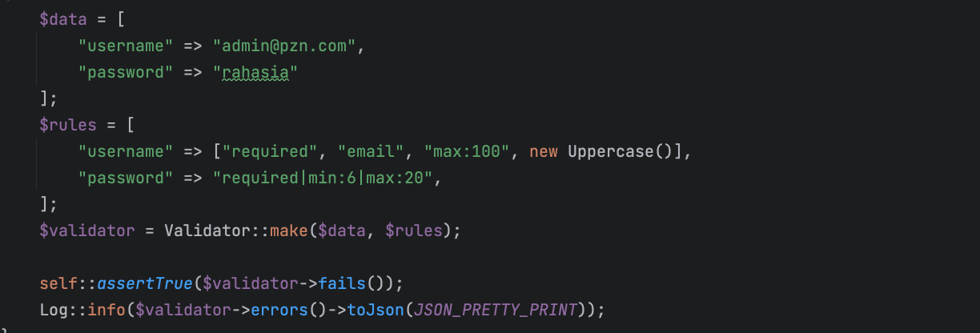
Kode : Menggunakan Custom Rule

Slide 48
Translation
Saat membuat Custom Rule, di function validate terdapat parameter ke-3 berupa Closure
Closure tersebut jika dipanggil, maka akan mengembalikan object PotentiallyTranslatedString
https://laravel.com/api/10.x/Illuminate/Translation/PotentiallyTranslatedString.html
Dengan Class itu, kita bisa membuat translation

Slide 49
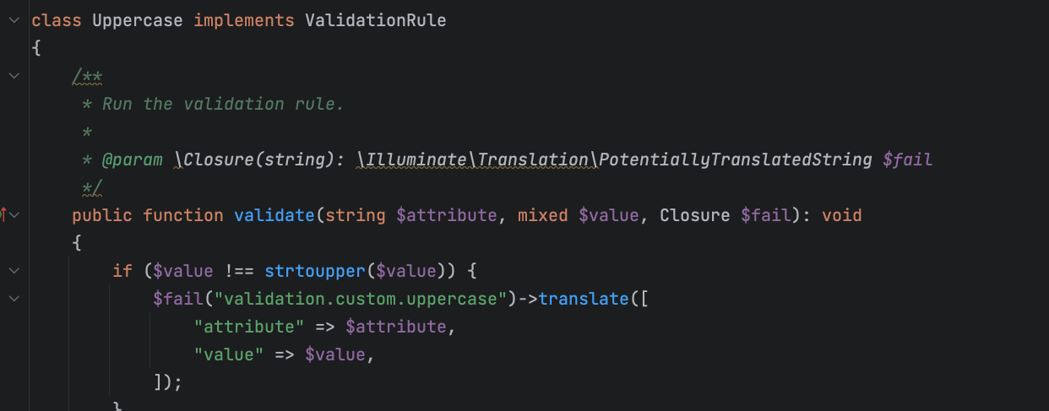
Kode : Uppercase Rule

Slide 50
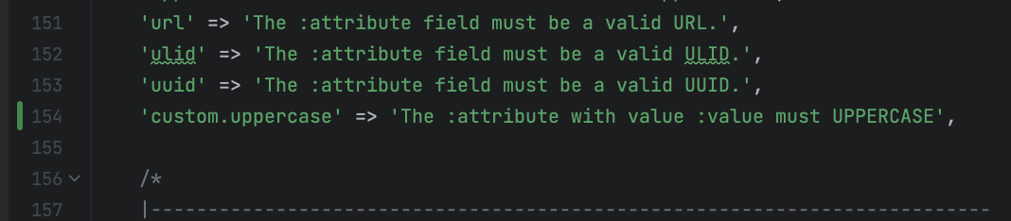
Kode : Validation Message

Slide 51
Data Aware dan Validator Aware
Saat kita membutuhkan Custom Rule yang membutuhkan bisa melihat seluruh data yang di validasi, kita bisa implement interface DataAwareRule
Dan jika kita butuh object Validator, kita bisa implement interface ValidatorAwareRule

Slide 52
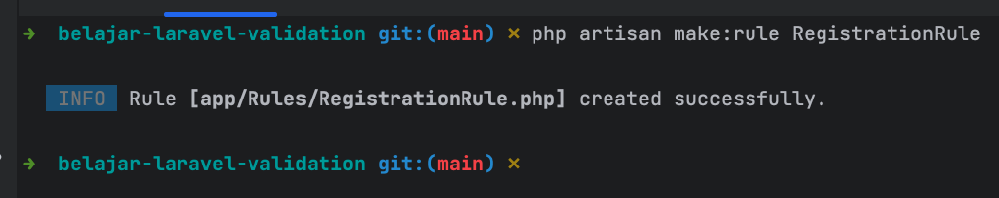
Kode : Membuat Rule Registration

Slide 53
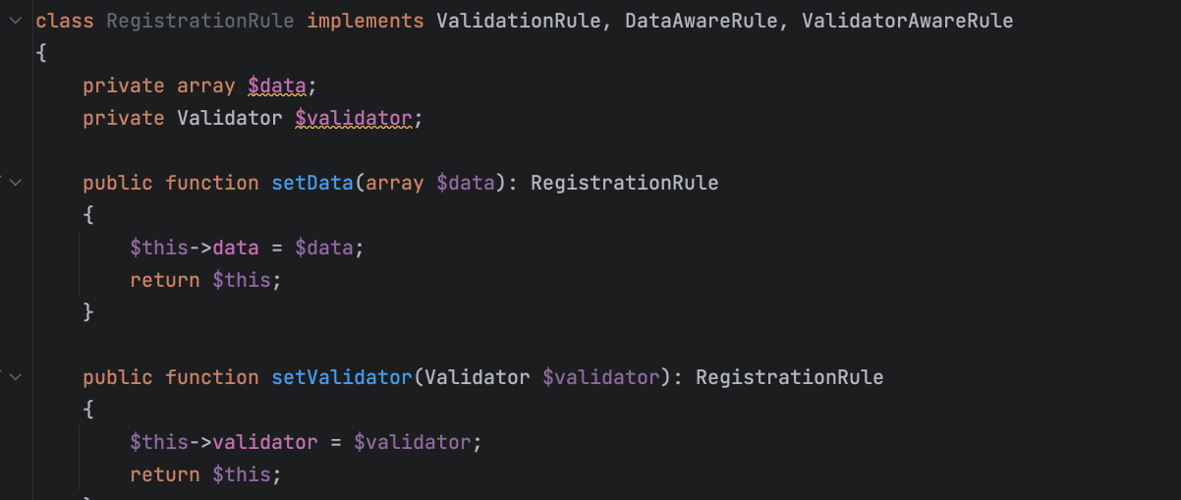
Kode : Registration Rule (1)

Slide 54
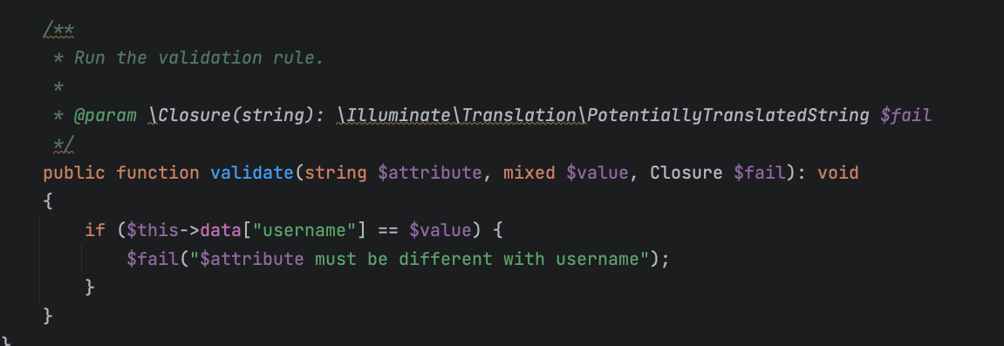
Kode : Registration Rule (2)

Slide 55
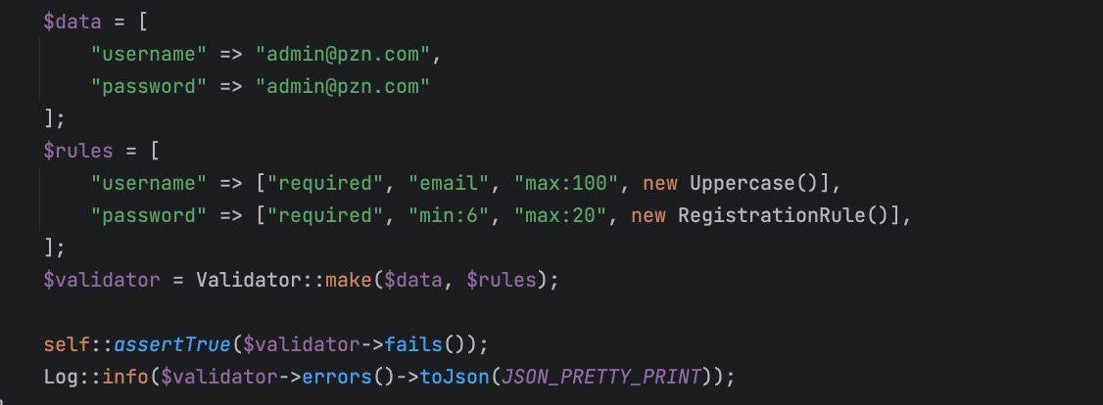
Kode : Menggunakan Registration Rule

Slide 56
Custom Function Rule

Slide 57
Custom Function Rule
Pada kasus kita perlu membuat Custom Rule, namun jika membuat Class Rule terlalu berlebihan, kita bisa menggunakan Custom Function Rule ketika membuat Rule
Cukup gunakan Function dimana terdapat 3 parameter, $attribute, $value dan $fail

Slide 58
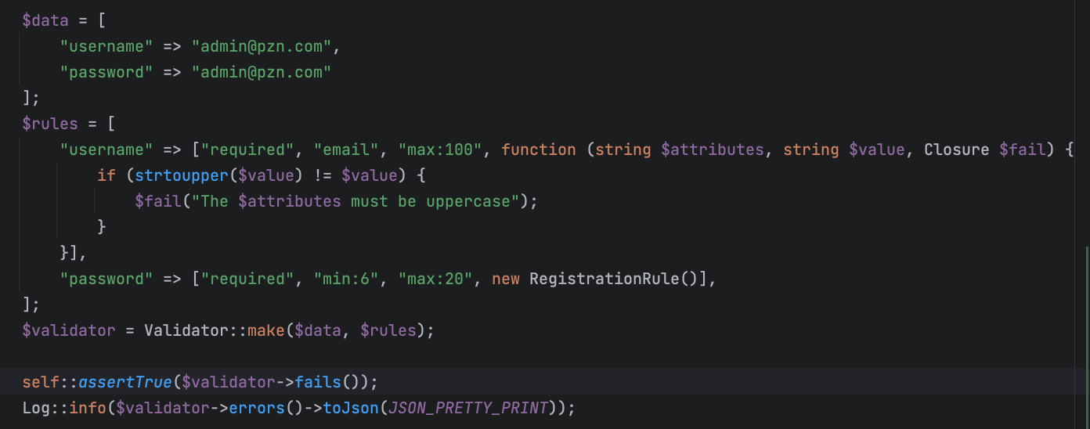
Kode : Custom Function Rule

Slide 59
Rule Classes

Slide 60
Rule Class
Selain Rule-Rule yang kita lihat di halaman dokumentasi Laravel
Laravel juga menyediakan beberapa class Rule yang bisa kita gunakan ketika membuat Validator
Kita bisa lihat daftar class-class Rule yang tersedia di package Rules
https://laravel.com/api/10.x/Illuminate/Validation/Rules.html

Slide 61
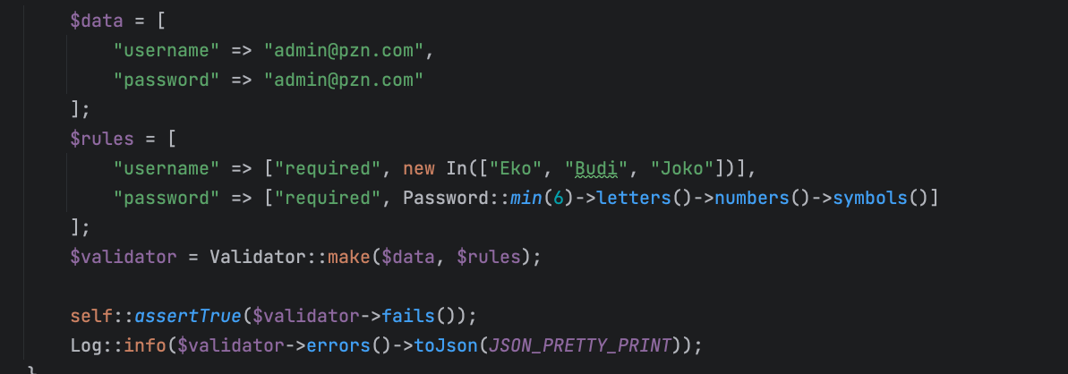
Kode : Rule Class

Slide 62
Nested Array Validation

Slide 63
Nested Array Validation
Saat kita melakukan validasi, kadang data yang kita validasi tidak hanya berformat key-value
Kadang terdapat nested array, misal terdapat key address, dimana di dalamnya berisi array lagi
Pada kasus data jenis nested array, kita bisa membuat Rule menggunakan tanda . (titik), misal address.street, address.city, dan lain-lain
Jika masih terdapat nested array, kita bisa tambahkan . (titik) lagi

Slide 64
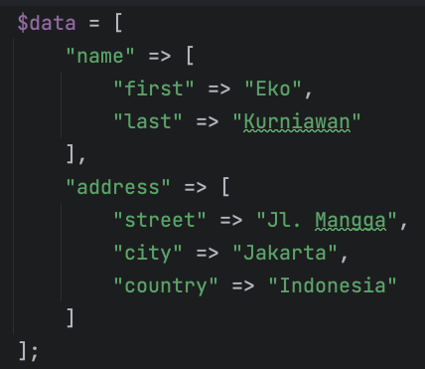
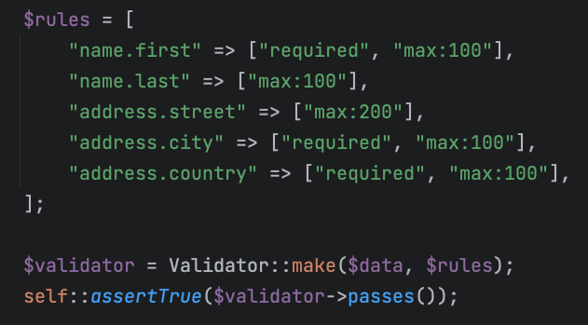
Kode : Nested Array Validation

Slide 65
Indexed Array Validation
Pada beberapa kasus, misal nested array nya adalah indexed, artinya bisa lebih dari satu
Pada kasus ini, kita tidak menggunakan . (titik), melainkan menggunakan * (bintang)

Slide 66
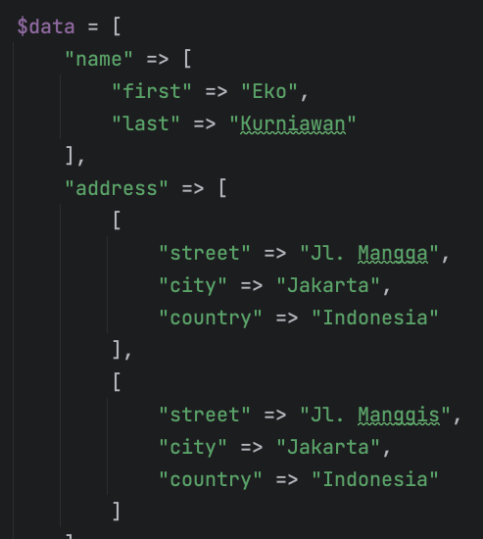
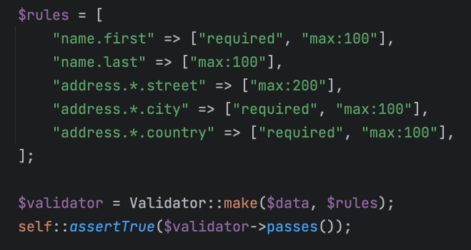
Kode : Indexed Array Validation

Slide 67
HTTP Request Validation

Slide 68
HTTP Request Validation
Laravel Validator sudah terintegrasi dengan baik dengan HTTP Request di Laravel
Class Request memiliki method validate() untuk melakukan validasi data request yang dikirim oleh User, misal dari Form atau Query Parameter
https://laravel.com/api/10.x/Illuminate/Http/Request.html#method_validate

Slide 69
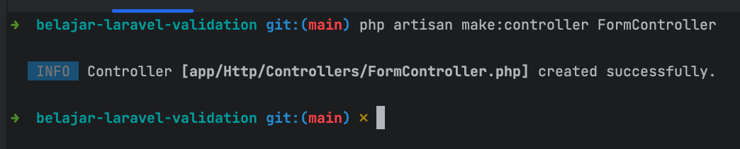
Kode : Membuat Controller

Slide 70
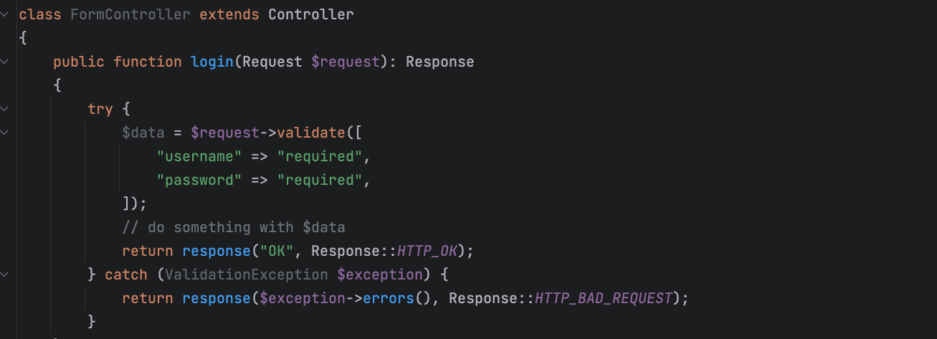
Kode : Form Controller

Slide 71
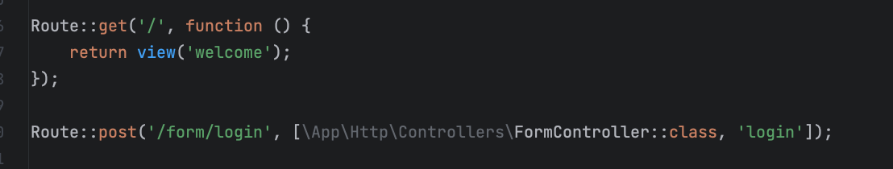
Kode : Web Routing

Slide 72
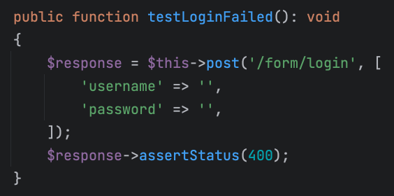
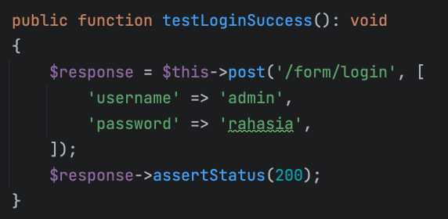
Kode : Test Request Validation

Slide 73
Error Page

Slide 74
Error Page
Saat kita membuat Web, dan menerima input data yang tidak valid, kadang kita ingin menampilkan error message di halaman web nya
Kita bisa dengan mudah menampilkan error dari MessageBag di Laravel Blade Template
Kita cukup menggunakan variable $errors di Blade Template
https://laravel.com/api/10.x/Illuminate/Support/MessageBag.html

Slide 75
Alur Validation Error di Web
Saat kita membuat form, biasanya kita akan membuat dua halaman. Pertama GET /form untuk menampilkan form nya, dan POST /form untuk melakukan submit form nya
Jika terjadi error ketika melakukan POST /form, dan terjadi error ValidationException, secara otomatis Laravel akan melakukan redirect ke halaman sebelumnya, yaitu GET /form
Saat melakukan redirect kembali ke halaman GET /form, Laravel akan menyisipkan informasi sementara object error tersebut ke Session
Middleware ShareErrorsFromSession akan mendeteksi errors tersebut dan melakukan sharing informasi ke View sehingga kita bisa dengan mudah menggunakan variable $errors di Blade Template

Slide 76
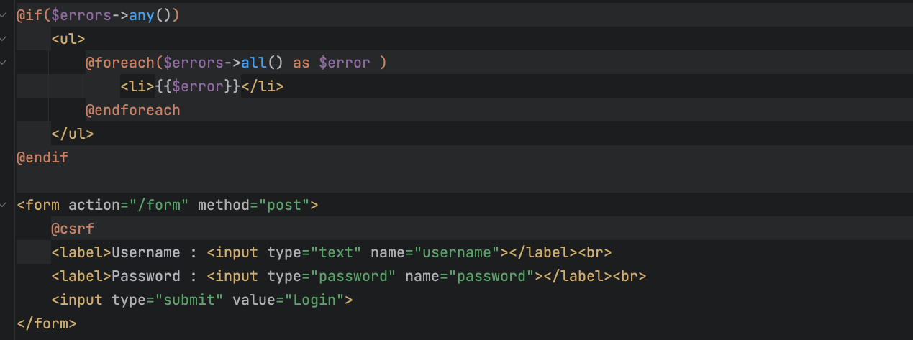
Kode : Form Blade Template

Slide 77
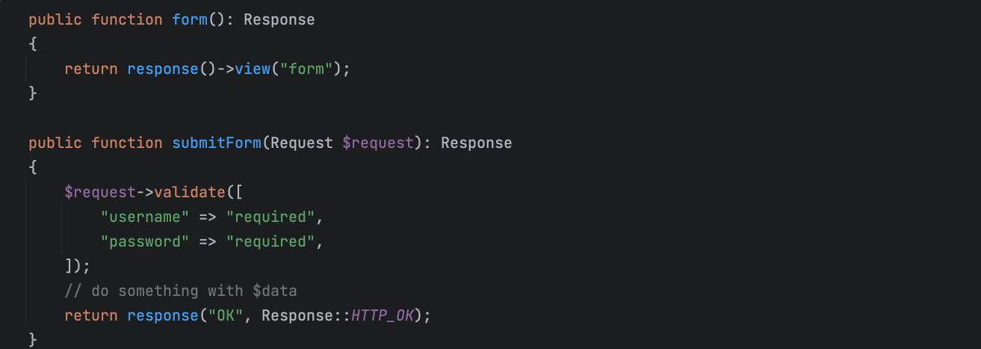
Kode : Login Controller

Slide 78
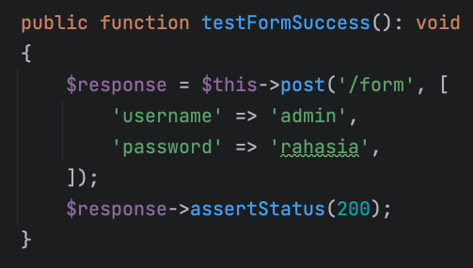
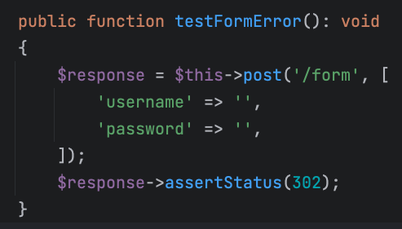
Kode : Test Error Page

Slide 79
Error Directive

Slide 80
Error Directive
Selain menggunakan variable $errors, untuk mendapatkan error by key, kita pernah bahas di kelas Laravel Blade Template
Kita bisa menggunakan directive @error(key)

Slide 81
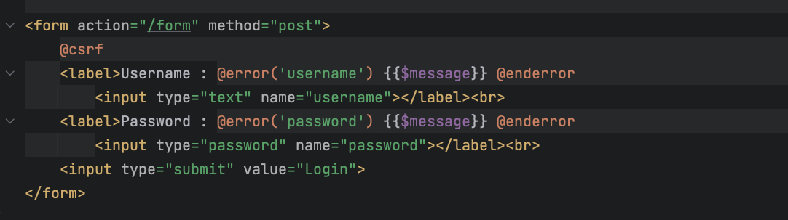
Kode : Error Directive

Slide 82
Repopulating Forms

Slide 83
Repopulating Forms
Saat kita melakukan submit form, lalu terjadi error validasi, kadang kita tidak ingin menghapus data sebelumnya yang sudah di input
Untungnya, ketika terjadi ValidationException, Laravel menyimpan data yang dikirim ke Session juga sementara
Kita bisa menggunakan method old() di Request, atau global function old di Blade template untuk mendapatkan data lama

Slide 84
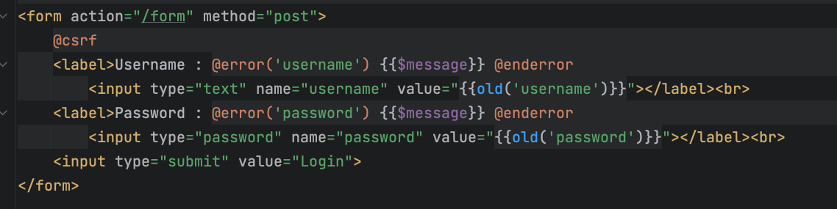
Kode : Repopulating Forms

Slide 85
Custom Request

Slide 86
Custom Request
Saat kita membuat form request yang kompleks, ada baiknya kita membuat class sendiri untuk Form Request tersebut
Salah satu kelebihannya dengan membuat form request sendiri, bisa diintegrasikan dengan Laravel Validator
Hal ini membuat kode yang kita buat lebih rapi, karena data Request dan Validasi terpisah dari kode Controller

Slide 87
Membuat Form Request
Untuk membuat Form Request sendiri, kita bisa menggunakan perintah : php artisan make:request NamaFormRequest
Walaupun namanya Form Request, namun sebenarnya kita tetap bisa menggunakannya ketika misal kita ingin menerima data dalam bentuk JSON misalnya

Slide 88
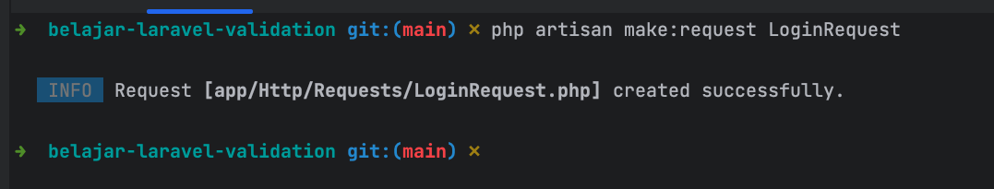
Kode : Membuat Login Request

Slide 89
FormRequest Class
Form Request adalah class turunan dari FormRequest
https://laravel.com/api/10.x/Illuminate/Foundation/Http/FormRequest.html
Untuk menambahkan Rule untuk validasi, kita bisa menggunakan method rules()
Untuk menambahkan Additional Validator setelah validasi, kita bisa gunakan method after()
Jika ingin berhenti melakukan validasi, setelah terdapat satu attribute yang error, kita bisa gunakan property $stopOnFirstFailure
Jika ingin mengubah halaman redirect ketika terjadi ValidationException, kita bisa gunakan property $redirect (URL) atau $redirectRoute (Route)
Jika ingin menambahkan authentication sebelum melakukan Validasi, kita bisa menggunakan method authorize()
Untuk mengubah default message, kita bisa menggunakan method messages()
Untuk mengubah default nama attribute, kita bisa menggunakan method attributes()

Slide 90
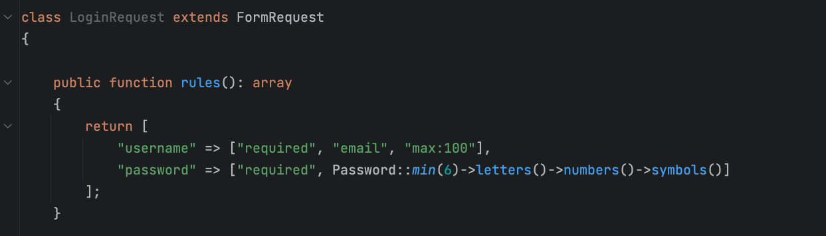
Kode : Login Request (1)

Slide 91
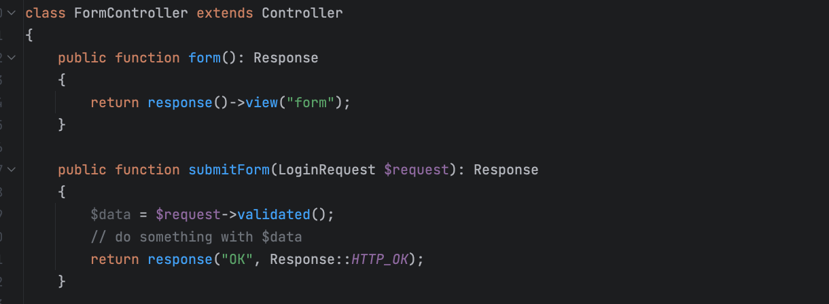
Kode : Form Controller

Slide 92
Before dan After Validation
Jika kita ingin melakukan sesuatu sebelum melakukan validasi, misal membersihkan data yang tidak dibutuhkan, kita bisa menggunakan method prepareForValidation()
Sedangkan jika kita ingin melakukan sesuai sesudah validasi, kita bisa menggunakan method passedValidation()

Slide 93
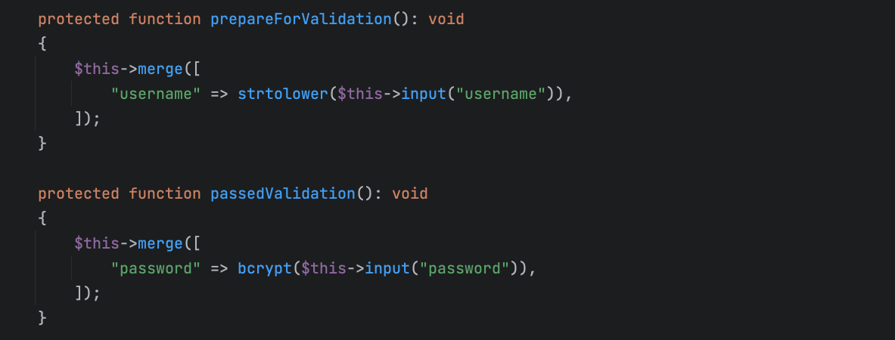
Kode : Before dan After Validation

Slide 94
Materi Selanjutnya

Slide 95
Materi Selanjutnya
Laravel RESTful API
Perbanyak studi kasus
Fitur-Fitur Laravel Lainnya

